Slide 1
به نام خدا
نام داستان پیدا کردن غذا
تهیه کننده نوریه ارباب

Slide 2



Slide 3



Slide 4
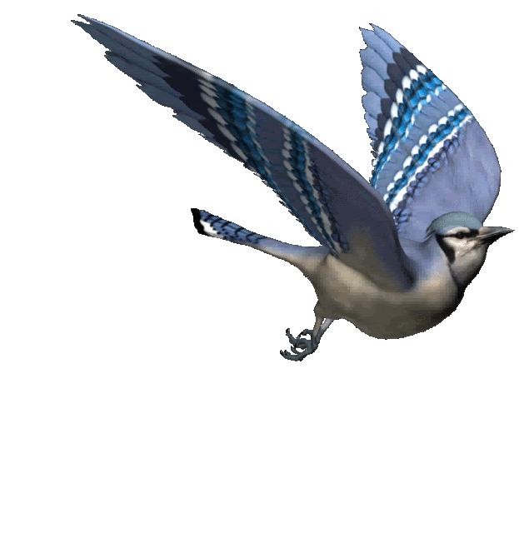



Slide 7

نام کتاب قصه های کوتاهه پاورپوینت

